Slide 1
模块系统

Slide 2
关于本章
章节目标
了解Rust模块系统的组成和使用，熟练使用Rust可见性规则。
本章预期掌握知识点
  package、crate、mod概念；
  可见性规则；
  模块的组织方式；
  use语句；
  相对路径和绝对路径；

Slide 3
目录
package、crate、mod概念
可见性规则
模块组织方式
use语句
相对路径和绝对路径

Slide 4
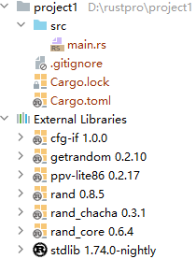
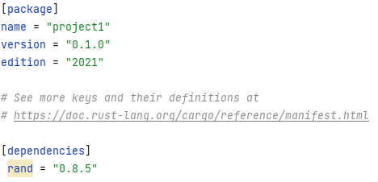
package/crate/mod概念
在 Rust 中，package、crate 和 mod 是用来组织和管理代码的三个概念。
package：通过Cargo构建一个完整功能的crate集合。一个package通常包含一个Cargo.toml的配置文件用于描述整个package的构建。
crate：Rust模块的树形结构，可编译生成二进制文件或库。
mod：mod本身也是Item，用于包含其他Item；mod可以嵌套，并且可以控制其内部项的可见性。
注意：crate是一个特殊的mod，其源码文件为lib.rs或main.rs，作为目标文件传递给编译器进行编译

Slide 5
可见性规则-mod概念
模块(Modules)是crate用于代码划分和组织的核心结构。
每个模块中可以包含任意个Rust语言Item（函数、结构体、trait等），这些Item作为模块成员被模块本身或外部的代码所访问。
crate中的各个模块以树形结构进行组织。根模块一般由lib.rs或main.rs文件定义，子模块本身是父模块的一个Item。
lib.rs/main.rs
模块
函数
子模块
常量
声明
静态
变量
mod1
mod2
枚举
结构体
trait
impl
宏定义
宏调用
…
mod3
mod4

Slide 6
可见性规则-mod成员
模块中所定义的所有Item对该模块所有其他成员中可见
// 代码示例
const N1: u32 = 5;
const N2: u32 = 10;
fn foo() {
assert_eq!(N1, 5);
assert_eq!(N2, 10);
}

Slide 7
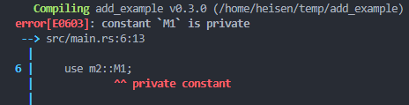
可见性规则-mod成员
2. 模块中的Item默认为私有，不可被其他模块访问。
如示例所示，子模块m2中未声明为pub的常量M1在父模块中不可见。
注1：pub(可见范围)的语法规则见https://doc.rust-lang.org/stable/reference/visibility-and-privacy.html
注2：只有根模块中声明为pub的Item才能被其他crate可见
// 代码示例
mod m2 {
const M1: u32 = 5;
pub const M2: u32 = 10;
}
fn foo() {
use m2::M1;
use m2::M2;
assert_eq!(M1, 5);
assert_eq!(M2, 10);
}

Slide 8
可见性规则-结构体与枚举
1. 结构体中所定义的所有成员对所在模块中所有其他成员中可见
// 代码示例
struct MyStruct {
field1: u32,
field2: u32,
}
fn foo(s: MyStruct) {
println!("{}", s.field1);
println!("{}", s.field2);
}
fn main() {
foo(MyStruct {
field1: 1,
field2: 2,
});
}

Slide 9
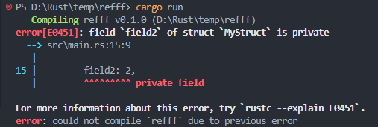
可见性规则-结构体与枚举
2. 结构体中只有声明为pub或pub(可见范围)的成员才可被父模块访问
// 代码示例
mod m1 {
pub struct MyStruct {
pub field1: u32,
field2: u32,
}
pub fn foo1(s: MyStruct) {
println!("{}", s.field1);
println!("{}", s.field2);
}
}
use m1::MyStruct;
fn main() {
m1::foo1(MyStruct {
field1: 1,
field2: 2,
});
}

Slide 10
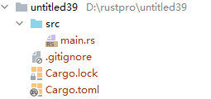
模块组织方式
模块的声明或组织方式有五种。
1. crate src目录下的lib.rs / main.rs 为根模块（也可通过Cargo.toml将根模块设定为其他.rs文件）；
2. 在源码中通过mod关键字定义子模块；
// 代码示例
mod m1 {
struct MyStruct {
field1: u32,
field2: u32,
}
fn foo1(s: MyStruct) {
println!("{}", s.field1);
println!("{}", s.field2);
}
pub fn foo2() {
foo1(MyStruct {
field1: 1,
field2: 2,
});
}
}

Slide 11
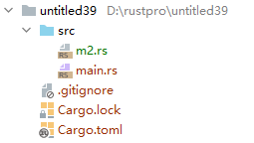
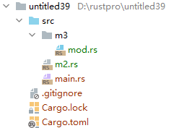
模块组织方式
3. 在父模块同一目录下新建.rs文件，并通过mod语句引入父模块。此时文件名即为模块名。
// main.rs代码示例
mod m2;
fn main(){
m2::foo2();
}
// m2.rs代码示例
struct MyStruct {
field1: u32,
field2: u32,
}
fn foo1(s: MyStruct) {
println!("{}", s.field1);
println!("{}", s.field2);
}
pub fn foo2() {
foo1(MyStruct {field1: 1,field2: 2,});
}
4. 新建子文件夹，在子文件中新建mod.rs文件，在上层模块入口文件(mod.rs/lib.rs/main.rs)中通过mod语句引入。此时子文件夹名即为模块名。
// m3/mod.rs代码示例
struct MyStruct {
field1: u32,
field2: u32,
}
fn foo1(s: MyStruct) {
println!("{}", s.field1);
println!("{}", s.field2);
}
pub fn foo2() {
foo1(MyStruct {field1: 1,field2: 2,});
}
// main.rs代码示例
mod m2;
mod m3;
fn main(){
m3::foo2();
}

Slide 12
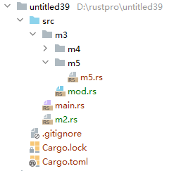
模块组织方式
5. 新建子文件夹，在子文件中新任意.rs文件，随后在上层模块入口中通过mod语句引入。此时子文件夹名和文件名都为模块名。
// main.rs代码示例
mod m3;
fn main(){
let m = m3::m5::m5::M5;
}
// m3/m5/m5.rs代码示例
pub struct M5;
// m3/mod.rs代码示例
pub mod m5 {
pub mod m5;
}

Slide 13
use和path语句-use重导出
使用 use 关键字，将某个名称导入当前作用域后，这个名称在此作用域中就可以使用了，但它对此作用域之外还是私有的。如果想让其他人调用我们的代码时，也能够正常使用这个名称，就好像它本来就在当前作用域一样，那我们可以将 pub 和 use 合起来使用。
// 代码示例
mod front_of_house {
pub mod hosting {
pub fn add_to_waitlist() {}
}
}
pub use crate::front_of_house::hosting;
pub fn eat_at_restaurant() {
hosting::add_to_waitlist();
}

Slide 14
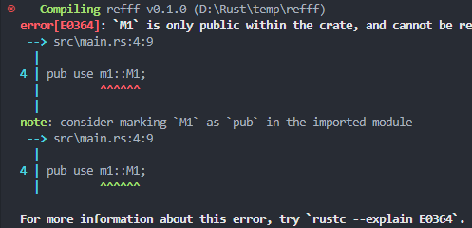
use和path语句-use语句使用
use语句的作用是将其他模块中的Item或元素重导入至use语句所在的语句块或模块中。
被重导入的Item或元素不必再通过全量path进行使用；
use语句可在任何语句块或模块中使用；
// 代码示例
mod m1 {
pub const M1: u32 = 5;
pub const M2: u32 = 10;
pub const M3: u32 = 15;
}
use m1::M1;
fn main() {
use m1::M2;
assert_eq!(M1, 5);
assert_eq!(M2, 10);
assert_eq!(m1::M3, 15);
}
// 代码示例
mod m1 {
// 使用pub(crate)语句，使得Item或元素只能在被声明的crate中使用，最大使用范围是crate
pub(crate) const M1: u32 = 5;
}
pub use m1::M1;
fn main() {
assert_eq!(M1, 5);
}

Slide 15
相对路径和绝对路径
// 代码示例
mod foo {
pub mod bar {
pub fn func1() {}
}
}
pub fn func2() {
crate::foo::bar::func1(); // 绝对路径
foo::bar::func1(); // 相对路径
}
想要调用一个函数，就需要知道它的路径，在 Rust 中，这种路径有两种形式：
绝对路径，从包根开始，路径名以包名或者 crate 作为开头；crate关键字表示当前crate
相对路径，从当前模块开始，以 self，super 或当前模块的标识符作为开头；
// 代码示例
mod foo {
mod bar {
pub fn func_1() {}
}
fn func_2() {
self::bar::func_1();
}
mod xyz {
fn func_3() {
super::bar::func_1();
}
}
}
使用 super/self 引用模块：
super 代表的是父模块为开始的引用方式，非常类似于文件系统中的 .. 语法；
self 表示在自身的模块中寻找进行调用；可省略

Slide 16
本章小结
学完本章，希望可以：
  掌握Rust crate、模块系统的概念和使用；
  理解并掌握Rust可见性规则；
  掌握Rust中use语句的使用；

